Slide 1
第2讲 关系数据库
浙大宁波理工学院计算机系
徐 斌

Slide 2
关系数据库简介
提出关系模型的是美国IBM公司的E.F.Codd
1970年提出关系数据模型
E.F.Codd, “A Relational Model of Data for Large
Shared Data Banks”, 《Communication of the
ACM》,1970
之后，提出了关系代数和关系演算的概念
1972年提出了关系的第一、第二、第三范式
1974年提出了关系的BC范式

Slide 3
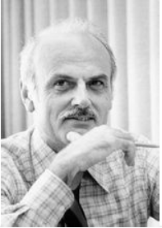
E.F.Codd
IBM公司研究员，被誉为“关系数据库之父”
1970年，“大型共享数据库的关系数据模型”
之后提出了关系代数、关系演算语言
提出范式理论
1981年获图灵奖
Notes:
图灵：计算机科学之父，人工智能之父

Slide 4

Larry Ellison
1976年，还一无所有
读了3个大学，都没有拿到学位
一篇论文改变了他
“R系统：数据库关系理论”
1977年，创立Oracle
2013年，超越IBM
2016年，436亿美元，全球富豪榜排名第7

Slide 5

Michael Stonebraker
主流数据库的奠基人
2015年图灵奖
创作了Ingres,Illustra, Cohera, StreamBase Systems和Vertica等系统
在Ingres 基础上产生了很多商业数据库软件，包括 Sybase、Microsoft SQL Server、NonStop SQL、Informix

Slide 6
关系数据库
典型实验系统
System R
University INGRES
典型商用系统
ORACLE
DB2
MS SQL SERVER
MYSQL……

Slide 7
内容安排
2.1 关系数据结构及形式化定义
2.2 关系操作
2.3 关系的完整性
2.4 关系代数
2.6 小结
Notes:
第二章 关系数据库
内容概述
系统地讲解关系数据库的重要概念，并着重对关系模型进行讲解。关系模型包括关系数据结构、关系操作集合、以及关系完整性约束三个组成部分。讲解关系代数、元组关系演算和域关系演算。从具体到抽象，先讲解实际的语言ALPHA（元组关系演算语言）然后讲解抽象的元组关系演算，最后介绍QBE（域关系演算语言）。
本章目标
掌握关系模型的三个组成部分及各部分所包括的主要内容；牢固掌握关系数据结构及其定义；关系的三类完整性约束的概念。为学习后面关系数据库系统打好基础。
重点和难点
重点：掌握关系数据结构及其定义；关系的三类完整性约束的概念。需要举一反三的是：关系代数（包括抽象的语言及具体的语言）；关系代数中的各种运算（包括并、交、差、选择、投影、连接、除、及广义笛卡尔积等）。
难点：由于关系代数较为抽象，因此在学习的过程中一定要结合具体的实例进行学习。同时，要注意把握由具体语言到抽象语言的原则，即通过对具体语言如ALPHA和QBE的学习过渡到对抽象的关系演算的把握。

Slide 8
2.1 关系数据结构及形式化定义
2.1.1 关系
2.1.2 关系模式
2.1.3 关系数据库
2.1.4 关系模型的存储结构

Slide 9
1. 关系模型的数据结构
在用户观点下，关系模型中数据的逻辑结构是一张二维表，它由行和列组成。
属性
学生登记表
元组
学 号 | 姓 名 | 年 龄 | 性 别 | 系 名 | 年 级
2013004 | 王小明 | 19 | 女 | 社会学 | 2013
2013006 | 黄大鹏 | 20 | 男 | 商品学 | 2013
2013008 | 张文斌 | 18 | 女 | 法律 | 2013
… | … | … | … | … | …

Slide 10
关系模型的数据结构（续）
关系（Relation，R）
一个关系通常（不严格的）对应着一张表.本例中学生登记表就是关系。
元组（Tuple，T）
表中的一行即为一个元组
属性（Attribute，A）
表中的一列即为一个属性，给每一个属性起一个名称即属性名。分量：元组中的一个属性值。

Slide 11
关系模型的数据结构（续）
域（Domain）
是一组具有相同数据类型的值的集合。属性的取值范围来自某个域。
Beers(name: string, manf: string)
模式（Schema） （注：不同语境意义不同）
对关系的描述：关系名和所包含的属性集
关系名（属性1，属性2，…，属性n）
学生（学号，姓名，年龄，性别，系名，年级）
在关系模型中，一个数据库包含一个或更多关系，这些关系的模式集合称为数据库模式。

Slide 12
Creating (Declaring) a Relation
Simplest form is:
CREATE TABLE <name> (
<list of elements>
);
To delete a relation:
DROP TABLE <name>;

Slide 13
Elements of Table Declarations
Most basic element: an attribute and its type.
The most common types are:
INT or INTEGER (synonyms).
REAL or FLOAT (synonyms).
CHAR(n ) = fixed-length string of n characters.
VARCHAR(n ) = variable-length string of up to n characters.

Slide 14
Example: Create Table
CREATE TABLE Sells (
bar CHAR(20),
beer VARCHAR(20),
price REAL
);

Slide 15
关系模型的数据结构（续）
关系必须是规范化的，满足一定的规范条件
最基本的规范条件：关系的每一个分量必须是一个不可分的
数据项, 不允许表中还有表
图1.15中工资和扣除是可分的数据项 ,不符合关系模型要求
职工号 | 姓名 | 职称 | 工 资 |  |  | 扣 除 |  | 实 发
 |  |  | 基本工资 | 岗位津贴 | 业绩津贴 | 三险 | 个人所得税
86051 | 陈平 | 讲师 | 1305 | 1200 | 1850 | 160 | 112 | 4083
图1.15 一个工资表（表中有表）实例

Slide 16
关系模型的数据结构（续）
表1.5 术语对比
关系术语 | 一般表格的术语
关系名 | 表名
关系模式 | 表头（表格的描述）
关系 | （一张）二维表
元组 | 记录或行
属性 | 列
属性名 | 列名
属性值 | 列值
分量 | 一条记录中的一个列值
非规范关系 | 表中有表（大表中嵌有小表）

Slide 17
2. 关系模型的操纵与完整性约束
数据操作是集合操作，操作对象和操作结果都是关系
查询
插入
删除
更新
存取路径对用户隐蔽，用户只要指出“干什么”，不必详细说明“怎么干”

Slide 18
关系模型的操纵与完整性约束（续）
关系的完整性约束条件
实体完整性
主码（Key）也称码键。表中的某个属性组，它可以唯一确定一个元组。不能为空。
参照完整性
外码：或者为空，或者与主码相同
用户定义的完整性

Slide 19
Declaring Keys
An attribute or list of attributes may be declared PRIMARY KEY or UNIQUE.
Either says that no two tuples of the relation may agree in all the attribute(s) on the list.
There are a few distinctions to be mentioned later.

Slide 20
Declaring Single-Attribute Keys
Place PRIMARY KEY or UNIQUE after the type in the declaration of the attribute.
Example:
CREATE TABLE Beers (
name CHAR(20) UNIQUE,
manf CHAR(20)
);

Slide 21
Declaring Multiattribute Keys
A key declaration can also be another element in the list of elements of a CREATE TABLE statement.
This form is essential if the key consists of more than one attribute.
May be used even for one-attribute keys.

Slide 22
Example: Multiattribute Key
The bar and beer together are the key for Sells:
CREATE TABLE Sells (
bar CHAR(20),
beer VARCHAR(20),
price REAL,
PRIMARY KEY (bar, beer)
);

Slide 23
PRIMARY KEY vs. UNIQUE
There can be only one PRIMARY KEY for a relation, but several UNIQUE attributes.
No attribute of a PRIMARY KEY can ever be NULL in any tuple. But attributes declared UNIQUE may have NULL’s, and there may be several tuples with NULL.

Slide 24
3. 关系模型的优缺点
优点
建立在严格的数学概念的基础上
概念单一
实体和各类联系都用关系来表示
对数据的检索结果也是关系
关系模型的存取路径对用户透明
具有更高的数据独立性，更好的安全保密性
简化了程序员的工作和数据库开发建立的工作

Slide 25
关系模型的优缺点（续）
缺点
存取路径对用户透明，查询效率往往不如格式化数据模型
为提高性能，必须对用户的查询请求进行优化，增加了开发数据库管理系统的难度

Slide 26
2.1 关系数据结构
单一的数据结构----关系
现实世界的实体以及实体间的各种联系均用关系来表示
逻辑结构----二维表
从用户角度，关系模型中数据的逻辑结构是一张二维表
建立在集合代数的基础上

Slide 27
2.1.1 关系的几个概念
几个基本概念
域
关系
元组
分量

Slide 28
域
域是一组具有相同数据类型的值的集合。
例:
{x | x是整数}
{x | x是整数 and x>0}
{x | x是字符串 and len(x) = 10}
{‘男’，‘女’}
介于某个取值范围的日期

Slide 29
元组和属性
元组
关系中的每个元素是关系中的元组，通常用t表示。
属性
关系中不同列可以对应相同的域，为了加以区分，必须对每列起一个名字，称为属性。
SUPERVISOR | SPECIALITY | POSTGRADUATE
张清玫 | 信息专业 | 李勇
张清玫 | 信息专业 | 刘晨
刘逸 | 信息专业 | 王敏
t1
t2
t3

Slide 30
候选码和主码
候选码
若关系中的某一属性组的值能唯一地标识一个元组，而其子集不能，则称该属性组为候选码
在最极端的情况下，关系模式的所有属性组是这个关系模式的候选码，称为全码
主码
若一个关系有多个候选码，则选定其中一个为主码
主属性：候选码的诸属性
非主（码）属性：不包含在任何侯选码中的属性

Slide 31
识别候选码
Sname是否候选码？
Sno | Sname | Ssex
95001 | 李勇 | 男
95002 | 刘晨 | 男
95003 | 王敏 | 女
候选码：Sno
SUPERVISOR | SPECIALITY | POSTGRADUATE
张清玫 | 信息专业 | 李勇
张清玫 | 信息专业 | 刘晨
刘逸 | 信息专业 | 王敏
候选码：(SUPERVISOR,SPECIALITY,POSTGRADUATE)

Slide 32
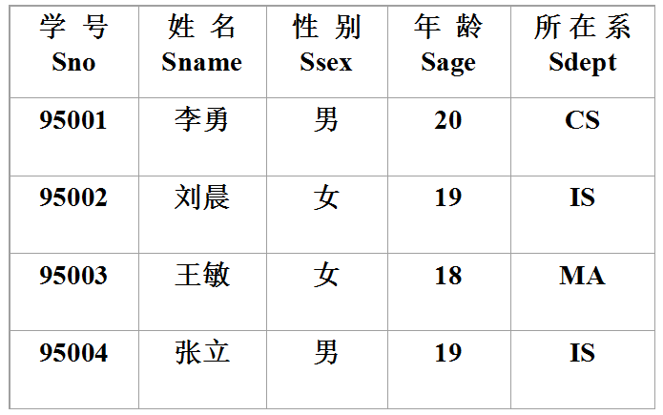
基本关系的性质
① 列是同质的
② 不同的列可出自同一个域
③ 列的次序可以任意交换
④行的次序可以任意交换
⑤任意两个元组的候选码不能完全相同
⑥ 分量必须取原子值,分量不可再分

Slide 33
2.1.2 关系模式
关系模式是对关系的描述
元组集合的结构
属性构成
属性来自的域
属性与域之间的映象关系
元组语义以及完整性约束条件
属性间的数据依赖关系集合
关系模式是型
关系是值

Slide 34
定义关系模式
关系模式可以形式化地表示为：
R（U，D，dom，F）
R 关系名
U 组成该关系的属性名集合
D 属性组U中属性所来自的域
dom 属性向域的映象集合
F 属性间的数据依赖关系集合
通常简记为R(U)

Slide 35
关系模式与关系
SUPERVISOR | SPECIALITY | POSTGRADUATE
张清玫 | 信息专业 | 李勇
张清玫 | 信息专业 | 刘晨
刘逸 | 信息专业 | 王敏
关系是数据的集合，动态变化的
关系模式：
SAP(U, D, dom, F)
U = {SUPERVISOR，SPECIALITY，POSTGRADUATE}
D = {char(20), varchar(50)}
dom = {SUPERVISOR--char(20), SPECIALITY--varchar(50),
POSTGRADUATE--char(20)}
F = {}
关系模式是静态的，相对稳定的

Slide 36
关系模式与关系(2)
关系模式
对关系的描述
静态的、稳定的
关系
关系模式在某一时刻的状态或内容
动态的、随时间不断变化的
关系模式和关系往往笼统称为关系
通过上下文加以区别

Slide 37
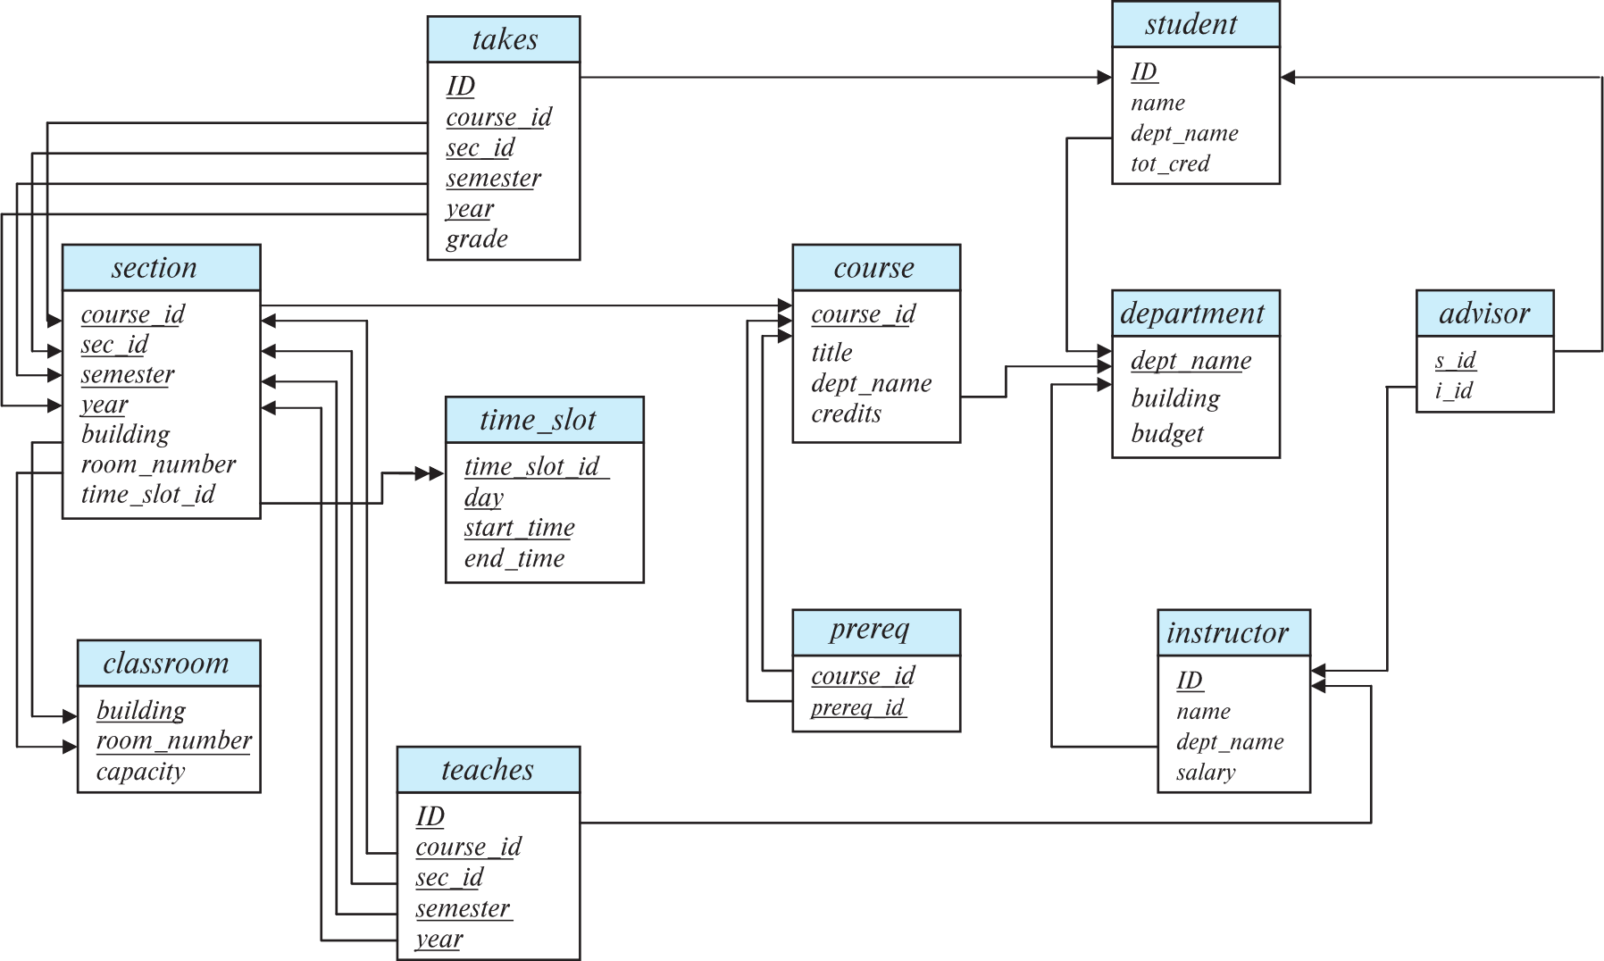
Schema Diagram for University Database

Slide 38
2.1.3 关系数据库
关系数据库
在一个给定的应用领域中，所有关系的集合构成一 个关系数据库
关系数据库的型与值
关系数据库的型: 关系数据库模式，是对关系数据 库的描述
关系数据库的值: 关系模式在某一时刻对应的关系 的集合，通常称为关系数据

Slide 39
2.1.4 关系模型的存储结构
关系数据库的物理组织
有的关系数据库管理系统中一个表对应一个操作系统 文件，将物理数据组织交给操作系统完成
比如：csv文件、excel表
有的关系数据库管理系统从操作系统那里申请若干个大的文件，自己划分文件空间，组织表、索引等存储 结构，并进行存储管理
比如：mysql innodb存储引擎是聚簇索引表，是以表中的主键构造的B+树结构

Slide 40
第2讲 关系数据库
2.1 关系数据结构
2.2 关系操作
2.3 关系的完整性

Slide 41
2.2 关系操作(1)
1) 基本的关系操作
查询
选择、投影、连接、除、并、交、差
五种基本操作：选择、投影、并、差、连接
数据更新
插入、删除、修改
特点：
集合操作方式：操作的对象和结果都是集
一次一集合

Slide 42
2.2 关系操作(2)
2) 关系数据语言的种类
关系代数语言
用对关系的运算来表达查询要求
典型代表：ISBL
关系演算语言：用谓词来表达查询要求
元组关系演算语言
谓词变元的基本对象是元组变量
典型代表：APLHA, QUEL

Slide 43
2.2 关系操作(3)
关系演算语言
域关系演算语言
谓词变元的基本对象是域变量
典型代表：QBE
关系代数、元组关系演算和域关系演算三种语言在表达能力上完全等价
具有关系代数和关系演算双重特点的语言
典型代表：SQL

Slide 44
第二章 关系数据库
2.1 关系数据结构及形式化定义
2.2 关系操作
2.3 关系的完整性
2.4 关系代数
2.5 关系演算
2.6 小结

Slide 45
2.3 关系的完整性
完整性
是对关系的某种约束条件
关系完整性
实体完整性
参照完整性
用户自定义完整性

Slide 46
2.3.1 实体完整性
实体完整性规则（Entity Integrity）
若属性A是基本关系R的主属性，则属性A不能取空值
空值Null就是“不知道”或“不存在”的值。若主属性为空，则说明实体不可识别
例如：以下关系模式：
学生(学号、姓名、性别、班级)
学号是主属性，其属性值不能取空值

Slide 47
2.3.2 参照完整性
1. 实体间存在联系
例2 以下三个关系模式，描述了学生、课程以及学生与课程之间的选修关系
学生（学号，姓名，性别，专业号，年龄）
课程（课程号，课程名，学分）
选修（学号，课程号，成绩）

Slide 48
学生
主码
被参照关系
参照完整性：
学生选课关系中的学号，该属性的取值要么为null，要么是学生关系中学号的某个值
参照（引用）
学生选课
参照关系
课程
外码

Slide 49
2. 外码（Foreign Key）
外码
设F是基本关系R的一个或一组属性，但不是关系R的码。如果F与基本关系S的主码K_{s}相对应，则称F是基本关系R的外码
基本关系R称为参照关系
基本关系S称为被参照关系
R(Kr, F,…..)
S(Ks,…..)
F =>(ref) Ks
说明：
R和S,可以是同一种关系
F, Ks的域应该相同
F, Ks的属性名可以不同

Slide 50
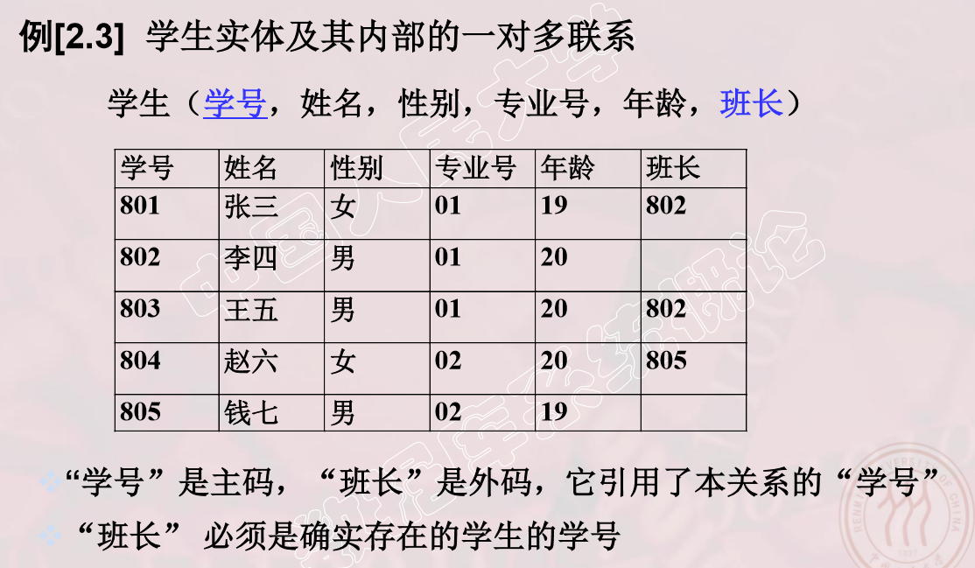
外码示例

Slide 51
3. 参照完整性规则
定义外码和主码之间的规则
若属性（或属性组）F是基本关系R的外码它与基本关系S的主码K_{s}相对应，则对于R中每个元组在F上的值必须为：
• 或者取空值（F的每个属性值均为空值）
• 或者等于S中某个元组的主码值。

Slide 52
2.3.3 用户定义的完整性
描述某一具体应用的数据必须满足的语义要求
定义某个属性是唯一的
手机号是唯一的
限制某个属性的取值
性别的取值为{男，女}
限制某个属性不能为空
课程名不能为空

Slide 53
2.4 关系代数
关系代数是一种抽象的查询语言，它用对关系的运算来表达查询
关系代数
运算对象是关系
运算结果亦为关系
关系代数的运算符有两类：集合运算符和专门的关系运算符
传统的集合运算是从关系的“水平”方向即行的角度进行
专门的关系运算不仅涉及行而且涉及列

Slide 54
2.4 关系代数
查询：从以下关系中找出杨洪选修的课程
班级 | 学生 | 老师 | 课程
软件182 | 杨洪 | 肖辉 | 数据库
软件171 | 张凡 | 汪诚波 | JAVA
关系代数
一种抽象的查询语言
用对关系的运算来表达查询
关系代数运算的特点
运算对象：关系
运算结果：关系
运算符：集合运算符、专门的关系运算符、算术比较和逻辑运算符

Slide 55
表2.4 关系代数运算符
运算符 | 含义 | 运算符 | 含义
集合 运算 符 | ∪ - ∩ × | 并 差 交 广义笛卡尔积 | 比较运算符 | ＞ ≥ ＜ ≤ ＝ ≠ | 大于 大于等于 小于 小于等于 等于 不等于

Slide 56
表2.4 关系代数运算符（续）
运算符 | 含义 | 运算符 | 含义
专门的关系 运算符 | σ π ÷ | 选择 投影 连接 除 | 逻辑运算符 | ¬ ∧ ∨ | 非 与 或

Slide 57
2.4.1 传统的集合运算
并（类似+）
差（类似-）
交
广义笛卡尔积（类似 x ）

Slide 58
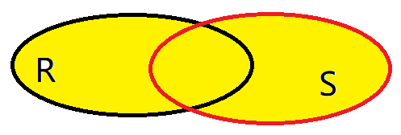
1. 并
R和S应满足
具有相同的目n（即两个关系都有n个属性）
相应的属性取自同一个域
R∪S
仍为n目关系，由属于R或属于S的元组组成
R∪S = { t|t ∈ R∨t ∈S }

Slide 59
并操作-示例
A | B | C
a1 | b1 | c1
a1 | b2 | c2
a2 | b2 | c1
R
A | B | C
a1 | b1 | c1
a1 | b2 | c2
a1 | b3 | c2
a2 | b2 | c1
R∪S
A | B | C
a1 | b2 | c2
a1 | b3 | c2
a2 | b2 | c1
S

Slide 60
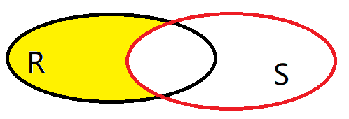
2. 差（Difference）
R和S应满足
具有相同的目n
相应的属性取自同一个域
R - S
仍为n目关系，由属于R而不属于S的所有元组组成
R -S = { t|t∈R∧t∉S }

Slide 61
差操作-示例
A | B | C
a1 | b1 | c1
a1 | b2 | c2
a2 | b2 | c1
R
R-S
A | B | C
a1 | b1 | c1
A | B | C
a1 | b2 | c2
a1 | b3 | c2
a2 | b2 | c1
S

Slide 62
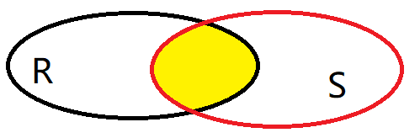
3. 交
R和S应满足
具有相同的目n
相应的属性取自同一个域
R∩S
仍为n目关系，由既属于R又属于S的元组组成
R∩S = { t|t ∈ R∧t ∈S }
R∩S = R –(R-S）

Slide 63
交操作--示例
A | B | C
a1 | b1 | c1
a1 | b2 | c2
a2 | b2 | c1
R
A | B | C
a1 | b2 | c2
a2 | b2 | c1
R ∩ S
A | B | C
a1 | b2 | c2
a1 | b3 | c2
a2 | b2 | c1
S

Slide 64
笛卡尔积
定义
给定一组域D₁，D₂，…，D_{n}，其上的笛卡尔积定义为：
D₁×D₂×…×D_{n}＝
｛(d₁，d₂，…，d_{n})｜d_{i}∈D_{i}，i＝1，2，…，n｝
所有域的所有取值的组合
元素不可重复
元组
分量

Slide 65
笛卡尔积的基数
基数
若D_{i}（i＝1，2，…，n）为有限集，其基数为m_{i}（i＝1，2，…，n）
则D₁×D₂×…×D_{n}的基数M为：

Slide 66
笛卡尔积-示例
背景：
某学院有两个专业：计算机专业、信息专业
有两位导师：张清玫，刘逸
有三名研究生：李勇，刘晨，王敏
构建三个域：
D₁=SUPERVISOR ={ 张清玫，刘逸 }
D₂=SPECIALITY={计算机专业，信息专业}
D₃=POSTGRADUATE={李勇，刘晨，王敏}

Slide 67
笛卡尔积-示例
则D₁，D₂，D₃的笛卡尔积为：
D₁×D₂×D₃ ＝
｛(张清玫，计算机专业，李勇)，(张清玫，计算机专业，刘晨)，
(张清玫，计算机专业，王敏)，(张清玫，信息专业，李勇)，
(张清玫，信息专业，刘晨)，(张清玫，信息专业，王敏)，
(刘逸，计算机专业，李勇)，(刘逸，计算机专业，刘晨)，
(刘逸，计算机专业，王敏)，(刘逸，信息专业，李勇)，
(刘逸，信息专业，刘晨)，(刘逸，信息专业，王敏) ｝
元组
分量
基数：2×2×3＝12

Slide 68
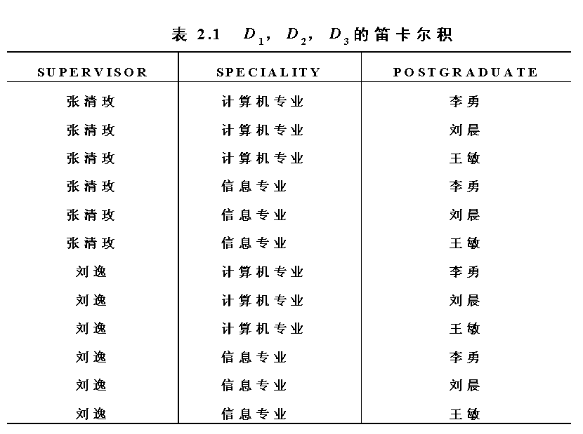

Slide 69
关系
定义：
D₁×D₂×…×D_{n}的子集叫作在域D₁，D₂，…，D_{n}上的关系，表示为
R（D₁，D₂，…，D_{n}）
R：关系名
n：关系的目或度（Degree）
关系是笛卡尔积的一个有意义的子集

Slide 70
关系 VS 笛卡尔积
SUPERVISOR | SPECIALITY | POSTGRADUATE
张清玫 | 信息专业 | 李勇
张清玫 | 信息专业 | 刘晨
刘逸 | 信息专业 | 王敏
关系能表达正确的语义
张清枚是信息专业的导师，指导了李勇和刘晨
刘逸是信息专业的导师，指导了王敏一个学生
笛卡尔积不表达语义，只是所有取值的组合

Slide 71
4. 广义笛卡尔积（Cartesian Product）
R：n目关系，k₁个元组
S：m目关系，k₂个元组
R×S
列：（n+m）列的元组的集合
元组的前n列是关系R的一个元组
后m列是关系S的一个元组
行：k₁×k₂个元组
R×S = {t_{r} t_{s} |t_{r} ∈R ∧ t_{s}∈S }

Slide 72
广义笛卡尔积--示例
A | B | C
a1 | b1 | c1
a1 | b1 | c1
a1 | b1 | c1
a1 | b2 | c2
a1 | b2 | c2
a1 | b2 | c2
a2 | b2 | c1
a2 | b2 | c1
a2 | b2 | c1
A | B | C
a1 | b2 | c2
a1 | b3 | c2
a2 | b2 | c1
a1 | b2 | c2
a1 | b3 | c2
a2 | b2 | c1
a1 | b2 | c2
a1 | b3 | c2
a2 | b2 | c1
A | B | C
a1 | b1 | c1
a1 | b2 | c2
a2 | b2 | c1
R
R × S
A | B | C
a1 | b2 | c2
a1 | b3 | c2
a2 | b2 | c1
S

Slide 73
2.4.2 专门的关系运算
选择
投影
连接
除

Slide 74
2.4.2 专门的关系运算
先引入几个记号
（1） R，t∈R，t[A_{i}]
设关系模式为R(A₁，A₂，…，A_{n})
它的一个关系设为R
t∈R表示t是R的一个元组
t[A_{i}]则表示元组t中相应于属性A_{i}的一个分量

Slide 75
专门的关系运算（续）
（2） A，t[A]， A
若A={A_{i1}，A_{i2}，…，A_{ik}}，其中A_{i1}，A_{i2}，…，A_{ik}是A₁，A₂，…，A_{n}中的一部分，则A称为属性列或属性组。
t[A]=(t[A_{i1}]，t[A_{i2}]，…，t[A_{ik}])表示元组t在属性列A上诸分量的集合。
A则表示{A₁，A₂，…，A_{n}}中去掉{A_{i1}，A_{i2}，…，A_{ik}}后剩余的属性组。

Slide 76
专门的关系运算（续）
（3） t_{r} t_{s}
R为n目关系，S为m目关系。
t_{r} ∈R，t_{s}∈S， t_{r} t_{s}称为元组的连接。
t_{r} t_{s}是一个n + m列的元组，前n个分量为R中的一个n元组，后m个分量为S中的一个m元组。

Slide 77
专门的关系运算（续）
（4）象集Z_{x}
给定一个关系R（X，Z），X和Z为属性组。
当t[X]=x时，x在R中的象集（Images Set）为：
Z_{x}={t[Z]|t ∈R，t[X]=x}
它表示R中属性组X上值为x的诸元组在Z上分量的集合

Slide 78
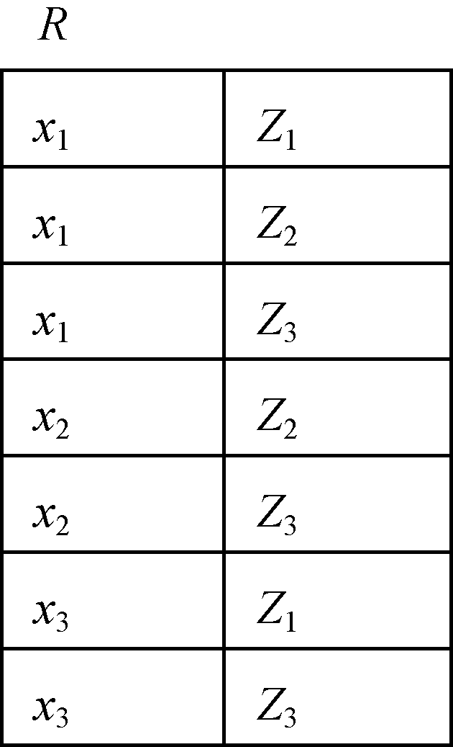
专门的关系运算（续）
x₁在R中的象集
Z_{x1} ={Z₁，Z₂，Z₃}，
x₂在R中的象集
Z_{x2} ={Z₂，Z₃}，
x₃在R中的象集
Z_{x3}={Z₁，Z₃}
象集举例

Slide 79
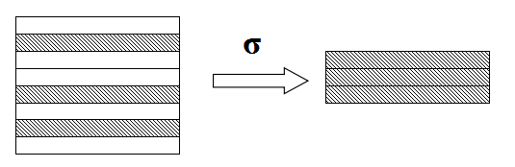
1. 选择
在关系R中选择满足给定条件的诸元组
σ_{F}(R) = {t|t∈R∧F(t)= '真'}
F：选择条件，是一个逻辑表达式，基本形式为：
[¬( ] X₁θY₁ [ )][φ [¬( ] X₂θY₂ [ )]]…
θ：比较运算符（＞，≥，＜，≤，＝或<>）
X₁，Y₁等：属性名、常量、简单函数；属性名也可以用它的序号来代替；
φ：逻辑运算符（∧或∨）
[ ]：表示任选项
…：表示上述格式可以重复下去

Slide 80
示例数据库
设有一个学生-课程数据库
学生关系Student
课程关系Course
选修关系SC
学 号
Sno
姓 名
Sname
性 别
Ssex
年 龄
Sage
所 在 系
Sdept
95001
李勇
男
20
CS
95002
刘晨
女
19
IS
Student
95003
王敏
女
18
MA
95004
张立
男
19
IS
例1
例2
例3
例4
例9

Slide 81
课程关系：Course
课程号
课程名
先行课
学分
Cno
Cname
Cpno
Ccredit
1
数据库
5
4
2
数学
2
3
信息系统
1
4
4
操作系统
6
3
5
数据结构
7
4
6
数据处理
2
7
PASCAL语言
6
4
例9

Slide 82
课程选修关系：SC
学 号
课 程 号
成 绩
Sno
Cno
Grade
95001
1
92
95001
2
85
95001
3
88
95002
2
90
95002
3
80
例7
例9

Slide 83
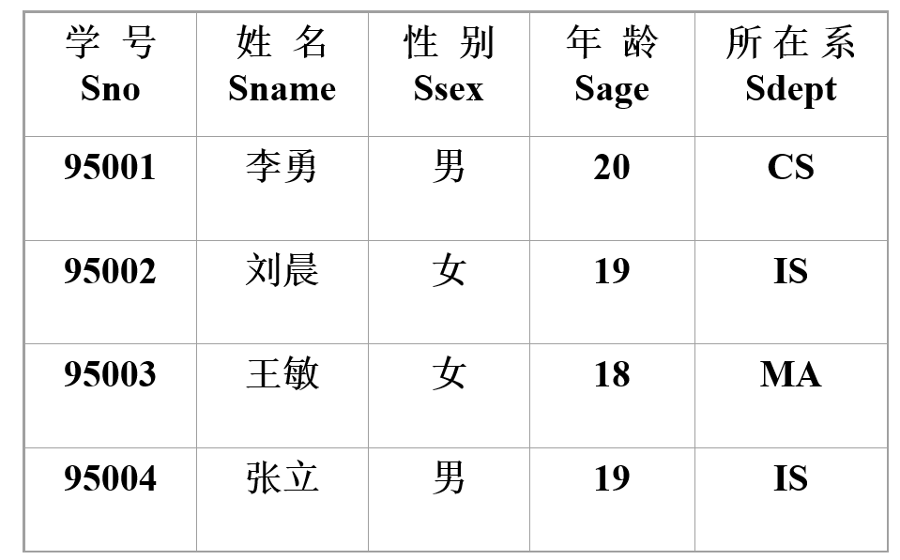
关系的选择运算示例
[例1] 查询信息系（IS系）全体学生
σ_{Sdept} _{= 'IS'} (Student)
或 σ_{5 ='IS'} (Student)
结果：
Sno
Sname
Ssex
Sage
Sdept
95002
刘晨
女
19
IS
95004
张立
男
19
IS

Slide 84
关系的选择运算示例
[例2] 查询年龄小于20岁的学生
σ_{Sage < 20}(Student)
或 σ_{4 < 20}(Student)
结果：
Sno
Sname
Ssex
Sage
Sdept
95002
刘晨
女
19
IS
95003
王敏
女
18
MA
95004
张立
男
19
IS

Slide 85
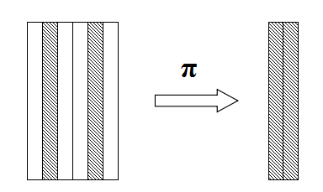
2. 投影
从R中选择出若干属性列组成新的关系
π_{A}(R) = { t[A] | t ∈R }
A：R中的属性列，使用属性名或者属性序号

Slide 86
投影示例
[例3] 查询学生的姓名和所在系
即求Student关系上学生姓名和所在系两个属性上的投影
π_{Sname，Sdept}(Student)
或 π_{2，5}(Student)
结果：
Sname
Sdept
李勇
CS
刘晨
IS
王敏
MA
张立
IS

Slide 87
投影示例2
[例4] 查询学生关系Student中都有哪些系
π_{Sdept}(Student)
结果：
Sdept
CS
IS
MA
注意：投影运算后，对可能出现重复的元组去重

Slide 88
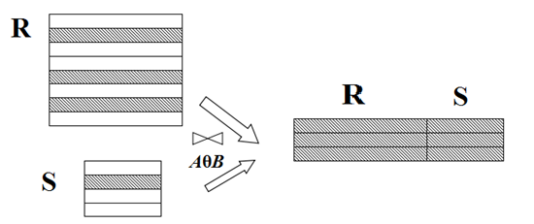
3. 连接
含义
从两个关系的笛卡尔积中选取属性间满足一定条件的元组
R S = { | t_{r} ∈ R∧t_{s} ∈S∧t_{r}[A]θt_{s}[B] }
A和B：分别为R和S上度数相等且可比的属性组
θ：比较运算符
AθB
t_{r} t_{s}

Slide 89
等值连接
等值连接
θ为“＝”的连接运算称为等值连接
等值连接的含义
从关系R与S的广义笛卡尔积中选取A、B属性值相等的那些元组：
R S = { | t_{r} ∈R∧t_{s} ∈S∧t_{r}[A] = t_{s}[B] }
A=B
t_{r} t_{s}

Slide 90
自然连接
自然连接
是一种特殊的等值连接
两个关系中进行比较的分量必须是相同的属性组
在结果中把重复的属性列去掉
定义
R和S具有相同的属性组B
R S = { | t_{r} ∈R∧t_{s} ∈S∧t_{r}[B] = t_{s}[B] }
t_{r} t_{s}

Slide 91
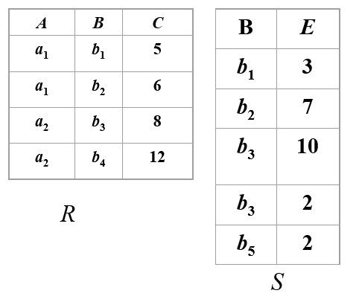

连接--示例
R S
C＜E
A
R.B
C
S.B
E
a₁
b₁
5
b₂
7
a₁
b₁
5
b₃
10
a₁
b₂
6
b₂
7
a₁
b₂
6
b₃
10
a₂
b₃
8
b₃
10

Slide 92
等值连接--示例
等值连接 R S
R.B=S.B
A
R.B
C
S.B
E
a₁
b₁
5
b₁
3
a₁
b₂
6
b₂
7
a₂
b₃
8
b₃
10
a₂
b₃
8
b₃
2

Slide 93
自然连接--示例
自然连接 R S
A
B
C
E
a₁
b₁
5
3
a₁
b₂
6
7
a₂
b₃
8
10
a₂
b₃
8
2

Slide 94
外连接
外连接
如果把连接关系R、S中不满足条件而舍弃的元组也保存在结果关系中，而在其它属性上填充空值(NULL)，称为外连接
左(右)外连接
如果只把左(右)边关系R(S)中要舍弃的元组保存在结果关系中，而在其它属性上填充空值(NULL)，称为左(右)外连接

Slide 95
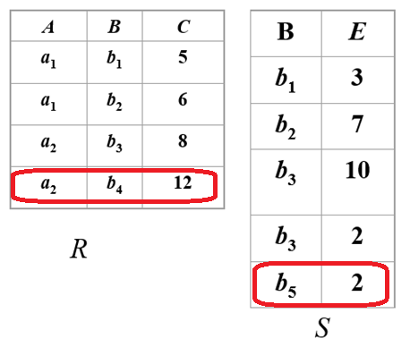
外连接--示例
自然连接 R S
A
B
C
E
a₁
b₁
5
3
a₁
b₂
6
7
注：R和S连接时
R中最后一个元组不满足连接条件，因此未被保留在结果关系中。
同样，S中最后一个元组不在结果关系中
a₂
b₃
8
10
a₂
b₃
8
2

Slide 96
外连接
左外连接
右外连接
A
B
C
E
A
B
C
E
A
B
C
E
a₁
b₁
5
3
a₁
b₁
5
3
a₁
b₁
5
3
a₁
b₂
6
7
a₁
b₂
6
7
a₁
b₂
6
7
a₂
b₃
8
10
a₂
b₃
8
10
a₂
b₃
8
10
a₂
b₃
8
2
a₂
b₃
8
2
a₂
b₃
8
2
a₂
b₄
12
null
a₂
b₄
12
null
null
b₅
null
2
null
b₅
null
2

Slide 97
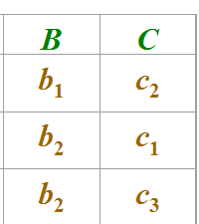
4. 除~象集Z
给定一个关系R(X，Y)，X和Y为属性组。
当t[X]=x时，x在R中的象集为：
Y_{x}={t[Y]|t ∈R，t[X]=x}
X
B
C
a₁
b₁
c₂
a₂
b₃
c₇
a₃
b₄
c₆
a₁
b₂
c₃
a₁在R中的像集
a₄
b₆
c₆
a₂
b₂
c₃
a₁
b₂
c₁

Slide 98
4. 除
给定关系R (X，Y) 和S (Y，Z)，其中X，Y，Z为属性组。
R中的Y与S中的Y出自相同的域集。
R与S的除运算得到一个新的关系P(X)，P是R中
满足下列条件的元组在X属性列上的投影：元组在X上分
量值x的象集Y_{x}包含S在Y上投影的集合。
R÷S = {t_{r} [X] | t_{r} ∈ R∧π_{Y} (S) ⊆ Y_{x} }
Y_{x}：x在R中的象集，x = t_{r}[X]

Slide 99

除运算示例
R (X，Y) 和S (Y，Z)
R
S
X
Y1
Y2
X
Y1
Y2
a₁
b₁
c₂
a₁
b₁
c₂
Y1
Y2
Z
a₂
b₃
c₇
b₂
c₁
b₁
c₂
d₁
X
÷
=
b₂
c₃
b₂
c₁
d₁
a₁
a₃
b₄
c₆
a₂
b₃
c₇
R÷S
a₁
b₂
c₃
b₂
c₃
d₂
b₂
c₃
a₄
b₆
c₆
a₃
b₄
c₆
π_{Y} (S)
a₂
b₂
c₃
a₄
b₆
c₆
a₁
b₂
c₁
Y_{x}

Slide 100
极简版
R (X，Y) 和S (Y)
R÷S=？
适合于包含了短语“对所有的”查询

Slide 101
Precedence of relational operators:
[σ, π, ρ] (highest).
[Χ, ⋈,÷].
∩.
[∪, —]

Slide 102
5．综合举例
以学生-课程数据库为例 (P.59)
[例7] 查询至少选修1号课程和3号课程的学生号码
首先建立一个临时关系K：
然后求：π_{Sno.Cno}(SC)÷K
Cno
1
3

Slide 103
综合举例(续)
Sno
Cno
95001
1
Cno
1
3
计算π_{Sno.Cno}(SC)÷K
95001象集{1，2，3}
95002象集{2，3}
π_{Cno}(K)={1，3}
于是：π_{Sno.Cno}(SC)÷K={95001}
95001
2
÷
95001
3
95002
2
95002
3

Slide 104
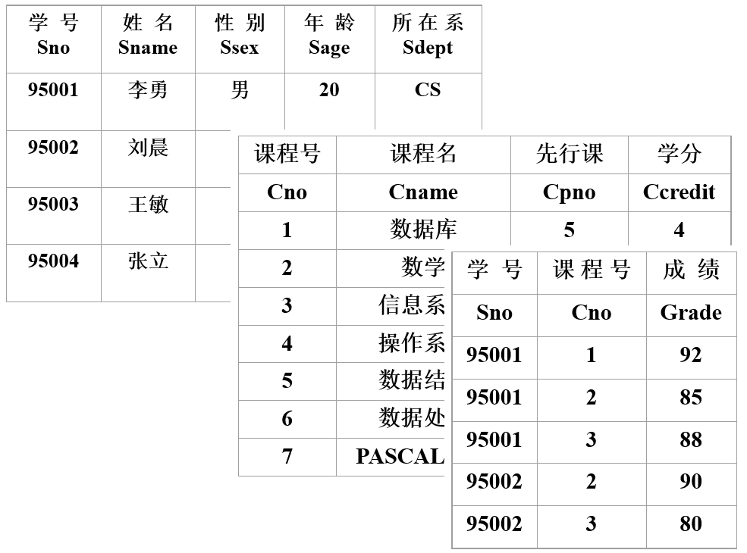
课堂练习
查询95001的学生信息
查询李勇所在系
查询95001的成绩
查询数据库的所有成绩
查询每个学生的课程选修情况
查询95002是否选修了数据库
查询哪些同学选修了95002所选修的所有课程

Slide 105
小结
l 关系代数运算
关系代数运算
并、差、交、笛卡尔积、投影、选择、连接、除
基本运算
并、差、笛卡尔积、投影、选择
交、连接、除
可以用5种基本运算来表达
引进它们并不增加语言的能力，但可以简化表达

Slide 106


下课了。。。
追
求
休息一会儿。。。

